Slide 1
스테가노그래피를 이용한 불법복제 방지
팀명 : I.S(Image Shield)
팀원 : 1771369 변승현
1696023 유영선
1831090 이윤호

Slide 2
목차
주제 선정 이유
2. 불법 복제 사례
3. 적용할 기술 및 방법
4. 주차 별 계획

Slide 3
01
주제 선정 이유

Slide 4
1. 주제 선정 이유
“
다양한 불법
복제 범죄
”
4차 혁명시대에 들어서면서 개인이 정보에 대한 접근이 용이해진 요즘
다양한 불법 복제 범죄가 발생하고 있다. 이에 대한 피해는 시대를 거듭할수록
증가되고 있어 주제로 선정 하였습니다.

Slide 5
02
불법 복제 사례

Slide 6
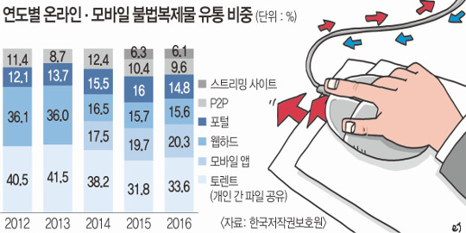
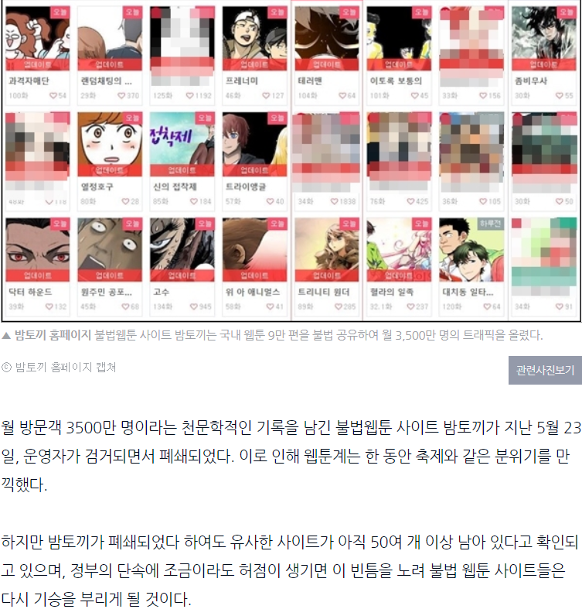
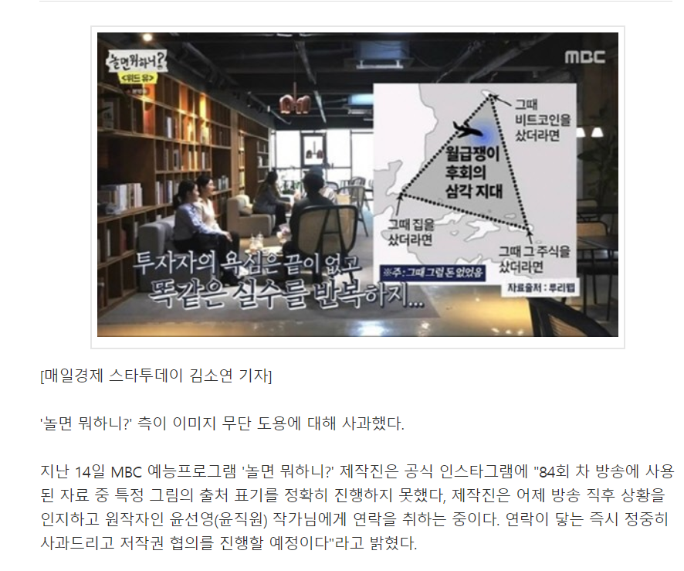
2. 불법 복제 사례
연도별 온라인, 모바일
불법복제물 유통 비중
웹툰 불법복제 사이트
루리웹 불법 유출
강조하는 타이틀 입력
무슨 내용을 발표하는지 몰라서 뭘 만들어야 하는지 모르겠어요이
내용을 입력하세요. 내용을 입력하세요.

Slide 7
03
적용할 기술 및 방법

Slide 8
3. 적용할 기술
스테가노그라피
‘심층 암호화 은닉기술＇로서 그림이나 사진 등 이미지파일이나 MP3등 음악파일에 겉으로 티가 나지않는 정보를 숨기는 것

Slide 9
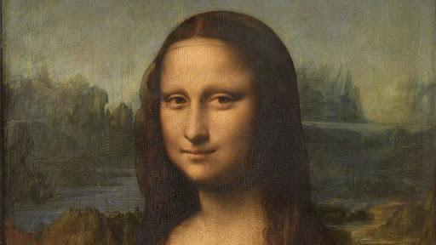
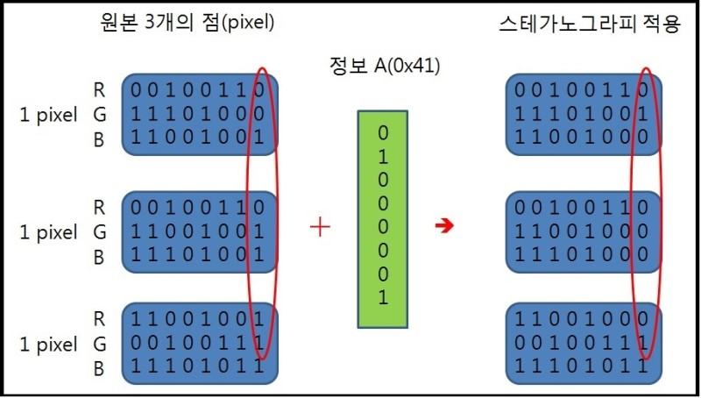
4. 적용 방법
01
02
사진 업로드
사진에 스테가노그래피 알고리즘 적용
내용을 입력하세요
내용을 입력하세요
03
사용자의 정보를 심은 후 사진 방출

Slide 10
04
주차 별 계획

Slide 11
5. 주차별 계획
3 주차
최종 제안서 발표
.
4주차
사용자의 심을 정보 확인
.
5주차
GUI 코드 짜기
6주차
스테가노그래피 알고리즘 구축

Slide 12
5. 주차별 계획
7주차
스테가노그래피 알고리즘 구축
8주차
스테가노그래피 알고리즘 구축
9주차
프로그램에 알고리즘 삽입
10주차
중간발표

Slide 13
5. 주차별 계획
11주차
동작 테스트
12주차
동작 오류 및 버그 수정
13주차
최종 테스트
14주차
최종발표

